Slide 1

Midterm Presentation User Interface Design for Low Cost 3D Printed Prosthetic Hand
Students: Yahel Solomon, Marina Mearkovich
Supervisor: Shunit Polinsky
Semester: Winter 2020
Date: 15.1.2020
In Collaboration with: Haifa 3D
Notes:
מרינה
היי אנחנו יהל ומרינה הפרוייקט שלנו הוא – בניית מערכת לקריאה וסיווג של אותות להפעלה של פרוטזת יד, בהנחיית שונית ויואב מדן, ובשיתוף עמותת Haifa3D הפועלת למציאת פתרונות זולים ונגישים לאנשים קטועי גפיים, באמצעות הדפסות תלת מימד.

Slide 2
Outline
Background
Project goal
Literature survey
Prosthetic hand types available
Chosen Solution & Intermediate Result
Conclusion & Future Work
Notes:
יהל

Slide 3
Background
Aspects impaired by hand loss:
Ability to perform daily life activities
Work
Social activities
Drawbacks of current commercial solutions
Expensive
Not intuitive & long training
required the residual limb muscle activation
➔Thus a need for a practical, reliable & intuitive hand prosthesis arises.
Notes:
מרינה
לאיבוד גפה השפעה משמעותית על התפקוד היומיומי של אדם- בהיבט תקשורתי וחברתי, ופוגע ביכולת לבצע פעולות באופן עצמאי.
לכן יש חשיבות למציאת פתרון שהוא אסטתי, קל לשימוש,נוח, אינטואטיבי ואמין כדי להקל כמה שיותר על המשתמש ולא לפגוע באיכות חייו
לקצר באספקטס
יש בעיות עם הפתרונות שקיימים, נפרט עוד בהמשך ויש אנשים שזה לא מתאים להם.
אנחנו באים לתת פתרון לאוכלוסיות שהפתרונות הקיימים לא מתאימים להם.

Slide 4
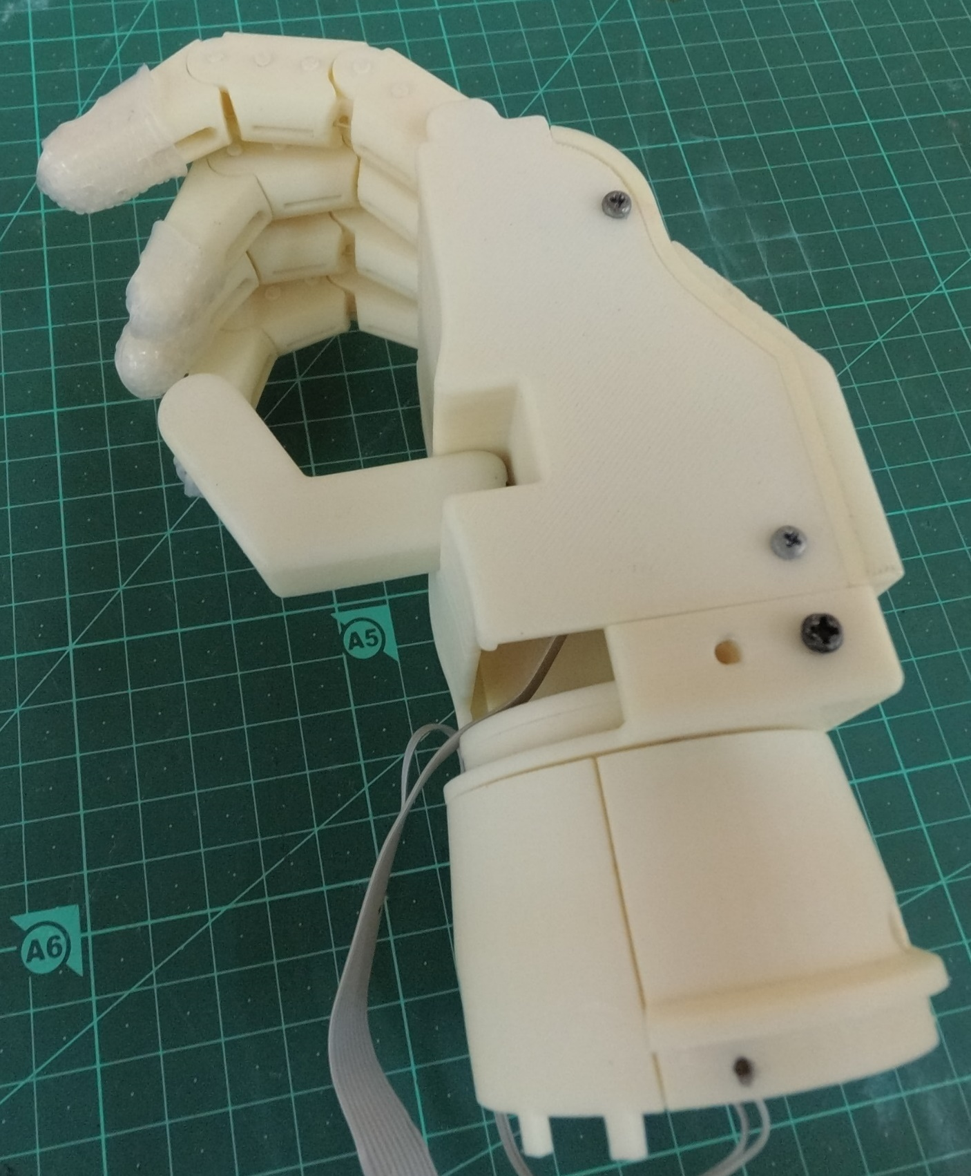
Project Goal
Control of 3D printed electro-mechanical prosthetic hand through signals acquired from the leg.
Setting up a sensor system
Collecting data
Classification of at least three gestures
The prosthetic hand in use
Notes:
יהל.
כדי לענות על הצרכים שפירטנו הפרויקט שלנו יעסוק בשליטה ביד שנבנתה על ידי שונית והודפסה במדפסת 3D. השליטה תבצע על ידי מספר תנועות רגל שנגדיר ועל ידי מערכת חישה נקרא אותם, ונבצע עיבוד וזיהוי שלהם.
השלבים בהם נבצע זאת הם על ידי הרכבת מערכת החישה, בחירת תנועות, בחירת שיטת למידה וביצוע איסוף הנתונים בהתאם. ולבסוף מימוש המסווג.

Slide 5
Literature Survey
Major needs of hand prosthesis users:
Reliability of detection –Stable grip
Intuitive control:
Short training period
Controlling grip force
Feedback
Light weight
Notes:
מרינה
מתוך סקירת הספרות שביצענו עולים מספר צרכים עיקריים של משתמשי פרוטזות יד, שעליהם התבססנו בבחירת הפתרון. - זיהוי אמין – גם זיהוי מדוייק של המחוות השונות, וגם מזעור זיהויי שווא – לדוגמא אחיזה בספל קפה.
-הפעלה אינטואיטיבית – מזעור זמן האימון – סט מחוות פשוטות ואינטואיטיביות למשתמש.
קבלת פידבק על אופן ביצוע הפעולה לדוגמא כמה חזקה האחיזה.
-משקל נמוך – שימוש במערכת קטנה, הדפסת תלת מימד, עוד ייתרון של מחיר נמוך.
יש טריידאוף

Slide 6
Prosthetic hand types
Active
Passive
Body Powered
Electro
mechanic
Esthetic
Functional
Invasive
Noninvasive
Notes:
יהל
ניתן לחלק את פרוטזות היד למספר סוגים

Slide 7
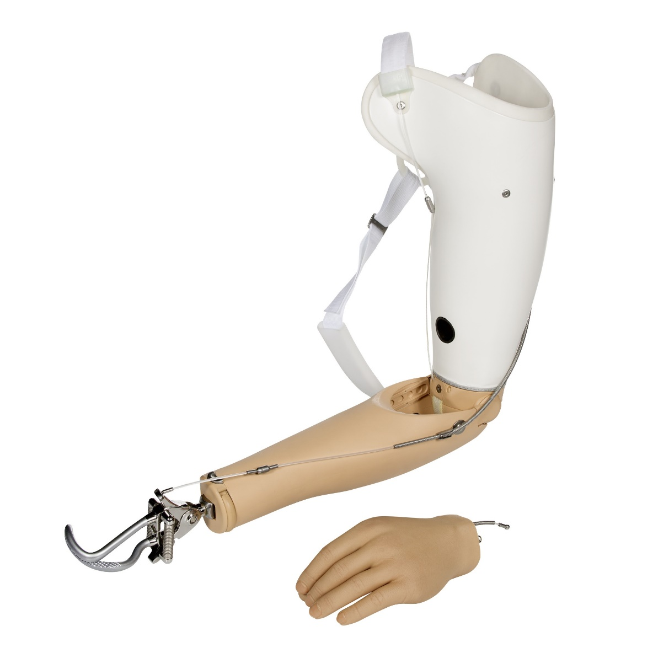
Prosthetic hand types
Passive prostheses - esthetic or functional
Body powered – connecting straps to the torso to control
opening and closing of a hand shaped gripper/hook.
Requires a lot of power to actuate causing fatigue of the body.
The use is uncomfortable.
Restricted functionality - open and close gripper.
Ottobock® Hand
Notes:
מרינה באופן רגיל סגור – משיכת כתפיים פותח

Slide 8
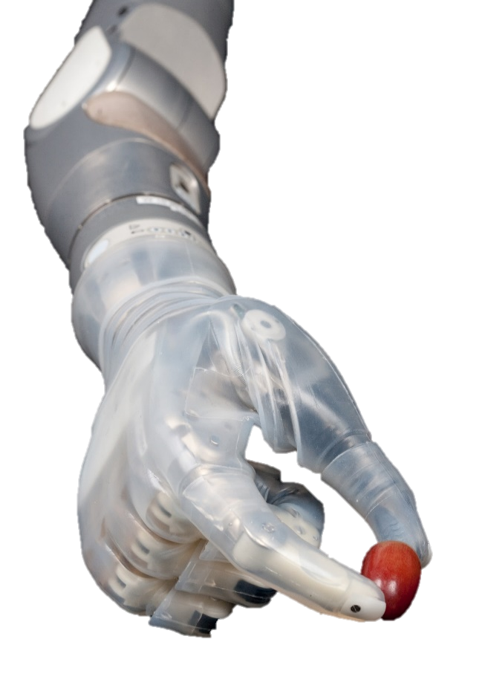
Non - invasive electro mechanic
FSM (Force Myography): measure the forces applied by muscles.
Surface EMG (Electromyography) : read signals produced by muscular activity.
The most common commercially available solution.
Pros:
Lots of research in signal processing and classification
Identification of user's intentions-PNS
Cons:
Very noisy signal , unstable control.
Sweating and moving inside socked -lower signal quality.
Use of muscles near amputation area- degenerated muscles, may cause phantom pain.
Deka® Arm
Notes:
משתמשים בחיישני בפני השטח של העור- באיזור הקטיעה.מחוץ לגוף
סוג נוסף שעדין במחקר אולטרסאונד וPNS- לציין שתחילה התבססנו על זה ואז שינינו כיוון, אמור לחזות את כוונת המשתמש גם ללא הפעלת שרירים.
יהל
לפי מה ששונית אמרה נוותר על השקף הבא אז נציין גם שיש עוד שיטות פולשניות ואפשר לתת דוגמאות עם EMG ו- TMR וכו..

Slide 9
Additional Prosthetic hand types
Invasive electro mechanic - Implanting sensors inside the body to improve signal quality and provide sensory feedback to the user.
Robotic hands – controlling hands externally using buttons.
Notes:
EMG שמושתל בגוף, EEG - קריאה ישירה של האותות מהמוח. PNS, TMR.
לא התעסקנו עם שיטות אלה מכיוון שהן פולשניות ופחות פופולריות אצל המשתמשים. העיקרון עליו הן מתבססות הוא לשים את החיישנים ישירות על מקור האות כדי לבודד רעשים.
יהל

Slide 10
Chosen Solution
Block Diagram
Sensors
Controller
Prosthetic hand
Feature extraction
Classification
Notes:
אלגוריתם עיבוד האות והסיווג ייצרב לבקר ויפעיל את היד.
מרינה

Slide 11
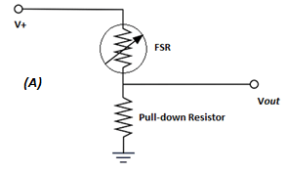
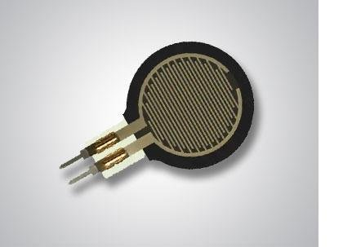
Sensors
FSR – force sensitive resistors
Consists of two copper electrodes that contact a sheet of conductive polymer that decreases its resistance when pressure is applied.
Specifications:
Force Sensing Range ≈0.2N – 20N
No-Load Resistance >10 MΩ
Minimal resistance measured (by us) ~2K Ω
Notes:
יהל

Slide 12
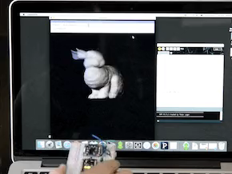
Sensors
BNO055 - Orientation and acceleration sensor
Adafruit©
Notes:
הסבר ותמונות מרינה
להוסיף מקור לסרטון -adafruit

Slide 13
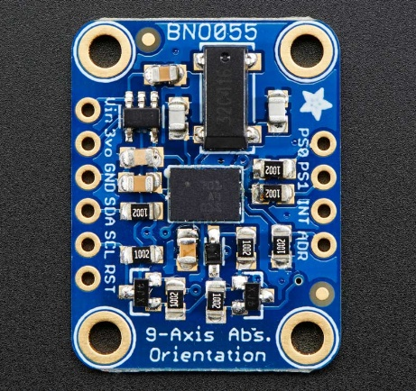
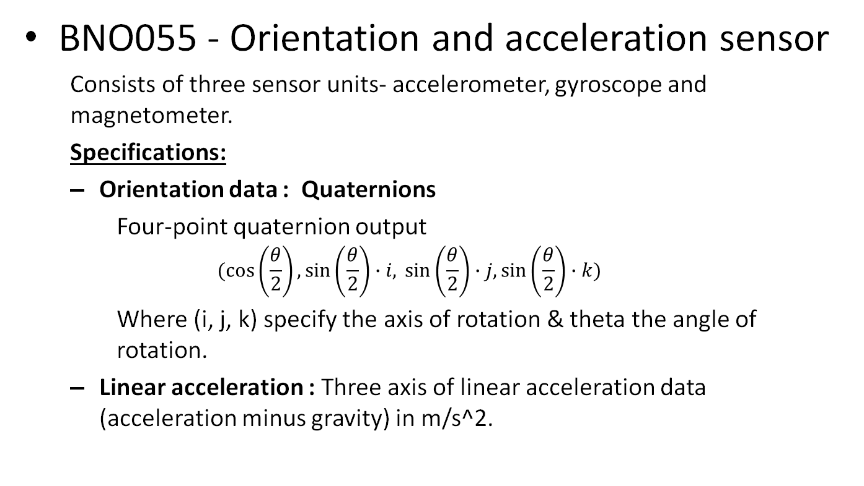
Sensors
BNO055 - Orientation and acceleration sensor
Consists of three sensor units- accelerometer, gyroscope and magnetometer.
Specifications:
Orientation data : Quaternions
Four-point quaternion output
$$(\cos\left(\frac{θ}{2}\right), \sin\left(\frac{θ}{2}\right)∙i,\sin\left(\frac{θ}{2}\right)∙j, \sin\left(\frac{θ}{2}\right)∙k)$$
Where (i, j, k) specify the axis of rotation & theta the angle of rotation.
Linear acceleration : Three axis of linear acceleration data (acceleration minus gravity) in m/s^2.
Notes:
Accelometer- תאוצה קווית בכל הצירים.
Gyroscope- מודד זוויות.
Magnometer- מודד שדה מגנטי – ניתן למצוא בעזרתו את הצפון.
מרינה

Slide 14
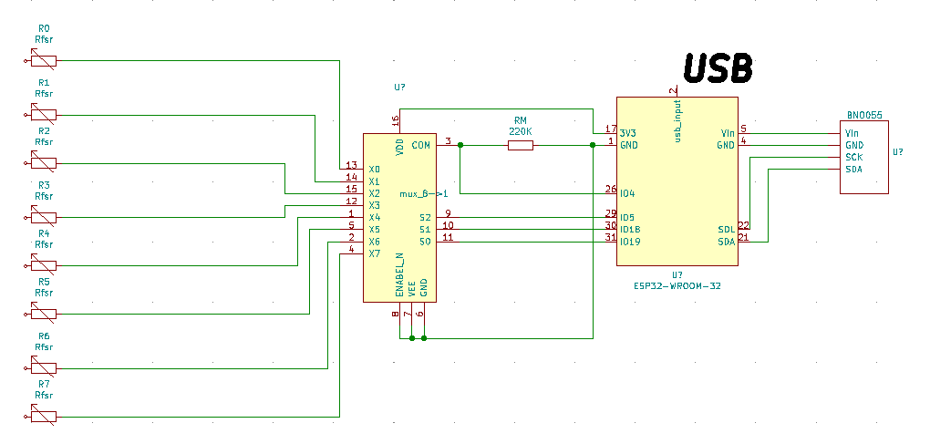
Block diagram
Notes:
i2Cיהל
מערכת מודולארית אפשר להוסיף להורד FSR וואפשר להחליף נגגד אל מול datasheet
BNO צריך להבין במה להשתמש מוציא הרבה DATA, צריך להבין במי להשתמש ואיך לקרוא .

Slide 15
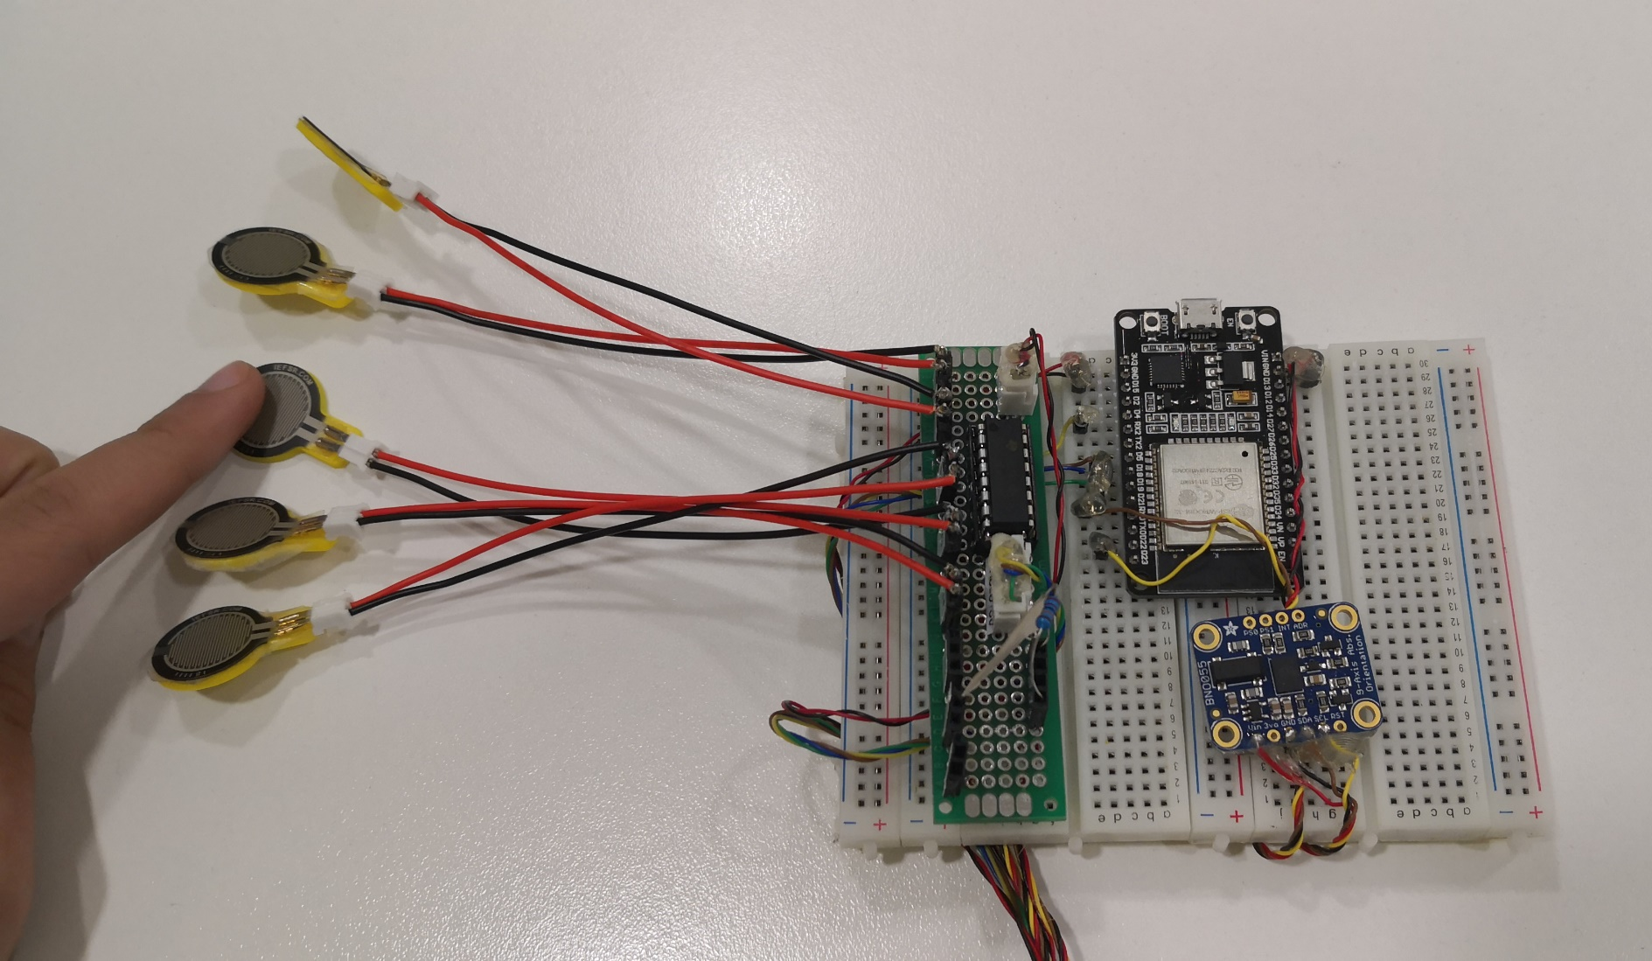
Intermediate Result
Notes:
לא עיקר הפרוייקט אבל זה מה שיש לנו בנתים בנוי וכן חלק.
יהל

Slide 16
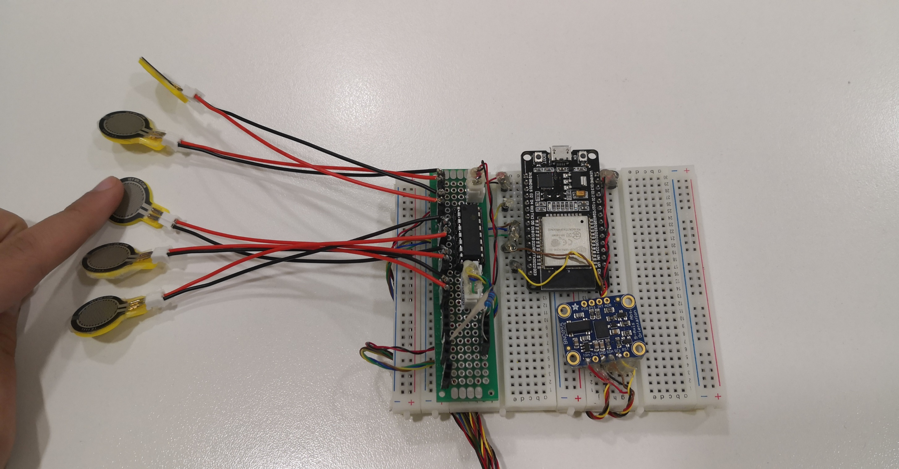
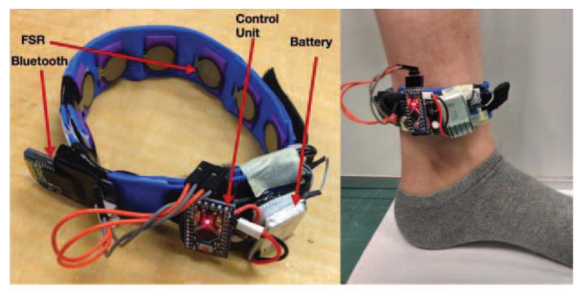
System’s pros and cons
cons
pros
Placed on foot- not intuitive
Cumbersome
1. Not placed on the stump
2. Two independent sensors for more credibility
Low cost
System presented at [2]
Notes:
לא עיקר הפרוייקט אבל זה מה שיש לנו בנתים בנוי וכן חלק.
מרינה

Slide 17
Conclusion
Characterizing user needs from literature review
Choosing a sensor
Examining the use of a PNS sensor
Assembling custom-made sensor system
Remaining goals to achieve
Notes:
יהל
מטרותינו היו: בחירת חיישן, קריאת אותות על ידיו ,איסוף מידע, למידה וסיווג של 3 מחוות
עד כה התחלנו להרכיב חיישן שקורא אותות כאלה וכאלה,
Fine tuning דל הלחץ- בחירת נגד באילו פרמטרים בדיוק להשתמש מתוך BNO. להוסיף של התהליך שעשינו מבחינת בחירת רכיבים והרכבות
בתחילת הפרוייקט ההגדרה הייתה להשתמש באותות של הגוף על מנת להפעיל את היד והתבססנו על חיישן מתאים, נתקלנו בבעיה עם החברה שלה שייך הפטנט ולכן הרכבנו חיישן משל עצמנו המתבסס על שני אותות- אוריינטציה ולחץ. (שאלה ליהל: האם במאמר שקראתי הם הוסיפו חיישן אוריינטציה ובדקו??) החידוש שלנו הוא לשלב בניהם(?).
אנחנו בשלב בדיקה של איסו קליברציה הכי טובה לחישן כדי שנוכל להתחיל לאסוף את הDATA

Slide 18
Future Work
Fine tuning of system
Collecting data
Movement selection
Implementation of classifier
selecting features
Extracting from data
Choosing & implementing model for learning
Notes:
מרינה
גם בלומדה כמו בחיישן, תחילה רצינו להשתמש בלומדה של החברה, כי כבר היה להם משהו מובנה ולשנות את זה לאזור המתאים לנו בגוף ולתנועות שבחרנו, כעת נממש בעצמנו.
(***note to us: LDA)

Slide 19
References
Francesca Cordella 1, Anna Lisa Ciancio 1, Rinaldo Sacchetti 2, Angelo Davalli 2, Andrea Giovanni Cutti 2, Eugenio Guglielmelli 1 and Loredana Zollo 1 Unit of Biomedical Robotics and Bio microsystems, Università Campus Bio-Medicodi Roma, Rome, Italy, 2 Italian Workers’ Compensation Authority (INAIL),Vigorsodi Budrio, Bologna, Italy “Literature review on needs of upper limb prosthesis users", 12 May 2016 doi : 10.3389/fnins.2016.00209
Artem Dementyev and Joseph A Paradiso. WristFlex: Low-power gesture input with wrist-worn pressure sensors. In Proc. UIST’14. pp. 161–166
Notes:
מרינה
להוסיף את המאמר של סקירת הספרות בנושא ידיים פרוטזיות

